Slide 1
ARTRÓPODES
Simone B. Bolognini
Escola Curumim

Slide 2
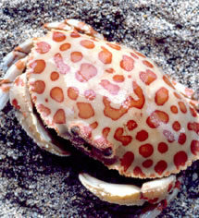
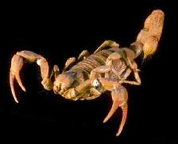
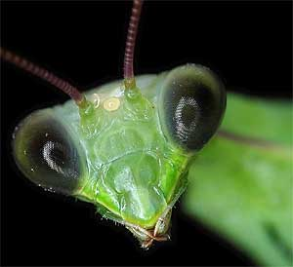
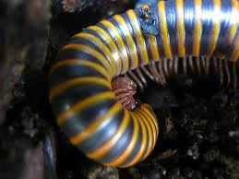
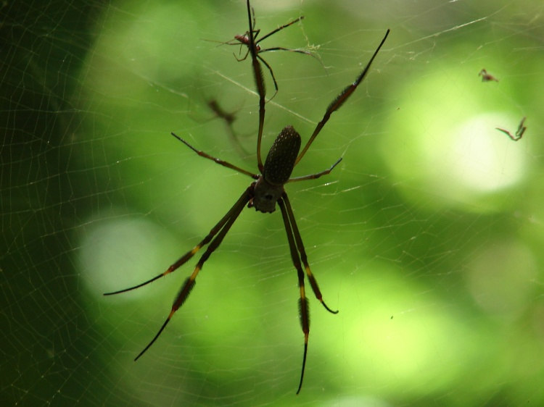
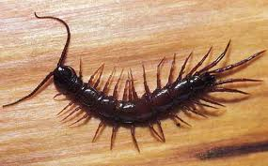

Slide 3
Os artrópodes agrupam mais de 800 mil espécies, quantidade que supera todos os demais filos reunidos. São adaptáveis em diferentes ambientes, tem uma grande capacidade de reprodução, é muito eficiente em suas funções naturais e no caso das abelhas, formigas e cupins tem uma perfeita organização social.

Slide 4
Os artrópodes são invertebrados que possuem patas articuladas, tem uma carapaça protetora externa, que é o seu esqueleto.
Ao crescer, eles fazem a muda que nada mais é do que abandonar o esqueleto velho e pequeno e fabricar outro, novo e maior. Este fenômeno ocorre várias vezes para que o animal possa chegar a fase adulta.

Slide 5
Os artrópodes, no entanto, não possuem apenas patas articuladas, mas sim todas as suas e extremidades, como as antenas e as peças bucais. Os seus membros inferiores são formados por partes que se articulam, ou seja, que se movimentam umas em relação às outras: os seus pés se articulam com suas pernas, que se articulam também com suas coxas, que também se articulam com os ossos do quadril.

Slide 6
CLASSIFICAÇÃO DOS ARTRÓPODES:
Os artrópodes podem ser classificados em cinco classes principais, usando como critério o número de patas.
Nº de patas Classe Exemplos
6 Insetos Barata, Mosquito
8 Aracnídios Aranha, escorpião
10 Crustáceos Camarão, Siri
1 par por Quilópodes Lacraia
seguimento.
2 par por Diplópodes Piolho de cobra
seguimento.

Slide 7
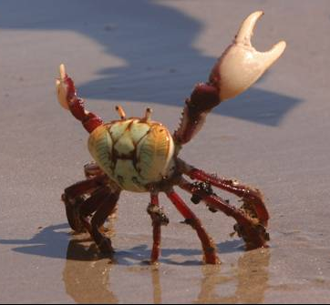
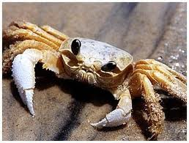
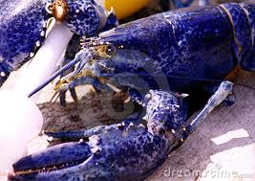
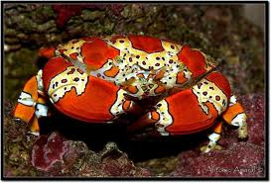
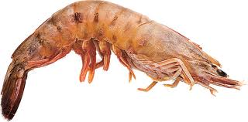
CRUSTÁCEOS

Slide 8
Crustáceos
Também pertencentes à classe dos artrópodes os crustáceos fazem parte desta classificação por serem possuidores de pernas articuladas, mas sem espinha dorsal. Como exemplo desta classe poderemos citar o camarão, a craca, a lagosta, o pitu, o siri e o caranguejo entre outros.
Podem encontrar-se crustáceos em praticamente todos os ambientes do mundo, desde as fossas abissais dos oceanos, até glaciares e lagoas temporárias dos desertos.

Slide 9
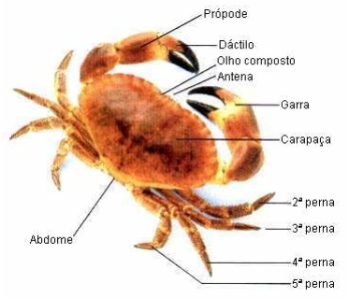

Slide 10
O nome da classe vem do fato de terem um exoesqueleto de quitina endurecido pelo acúmulo de carbonato de cálcio, (do latim, crusta = carapaça dura).
A maior parte destes animais vivem no mar, mas existem alguns caranguejos que são capazes de viver também na terra. O tatuzinho, encontrado nos jardins é também pertence a esta classe e diferenciam-se dos demais artrópodes mandibulados por possuírem dois pares de antenas.

Slide 11
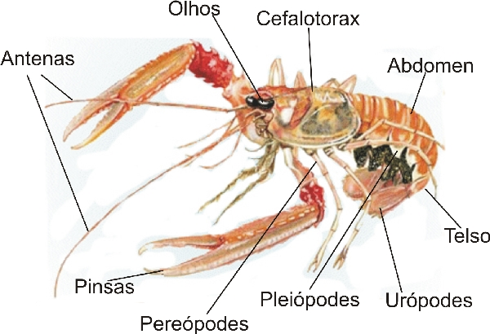

Slide 12
Quando adultos muitos se mostram completamente diferentes de quando nascem, pois nesta fase cobre-se com uma casca grossa . Na sua fase larval, os crustáceos menores servem de alimento para muitos peixes.
O menor crustáceo existente é a pulga-d’água, é tão pequena que mal pode ser vista a olho nu; já o maior deles é o caranguejo.
De uma maneira geral, os crustáceos são carnívoros ou onívoros. Eles alimentam-se de carne, peixe, mexilhão, as carnes magras são muito apreciadas em sua dieta.

Slide 13
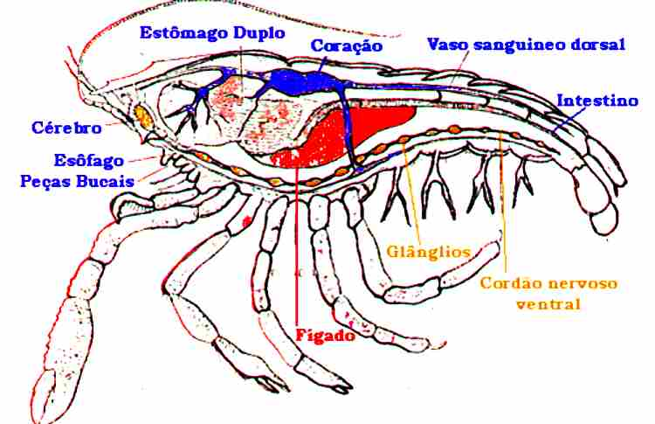

Slide 14
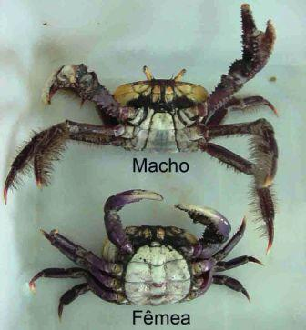

Slide 15
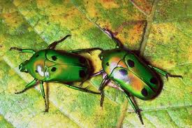
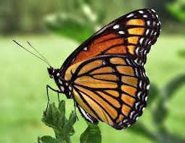
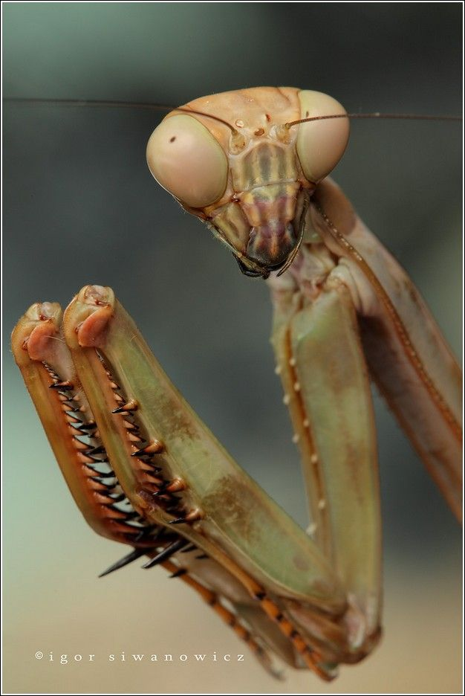
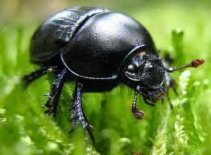
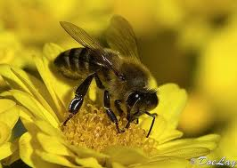
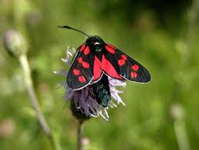
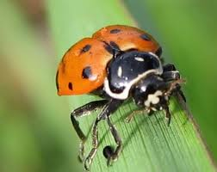
INSETOS

Slide 16
Insetos
Os insetos formam a maior classe do Reino Animal, são mais de 800.000 espécies conhecidas. Os insetos vivem espalhados por todo o mundo. Desde as regiões polares até as zonas tropicais, passando por rios, mares e oceanos.
Embora a aparência dos insetos seja muito variada, o corpo de todos eles é dividido em cabeça, tórax e abdome. Na cabeça há um par de antenas e 3 pares de mandíbulas. Todos os insetos possuem 3 pares de patas. Nem todos os insetos têm asas. A maioria desses animais alcança a maturidade através da metamorfose.

Slide 17
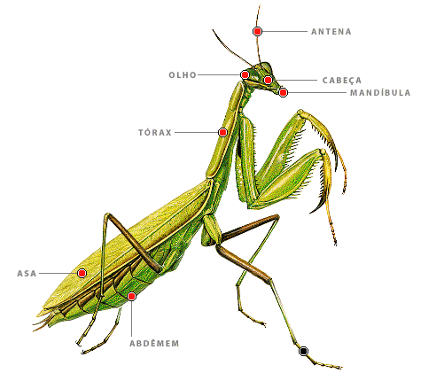

Slide 18
Não é possível dizer que um inseto encontrado sobre uma planta qualquer sem maior importância econômica seja uma "praga". A maior parte das espécies de insetos (cerca de 98%) não se enquadram nessa categoria. Na realidade, essas espécies todas fazem parte de um delicado e importante, equilíbrio biológico natural, cuja perturbação pelo homem pode resultar no aparecimento de pragas.

Slide 19
Distribuídos por mais de 30 ordens. Um dos critérios usados para a classificação dos insetos é o número e a forma das asas. Estas são algumas ordens.
  Himenópteros - asas parecidas com membranas - aqui se incluem insetos sem asas, como exemplo pode-se citar a formiga e a abelha
  Dípteros - duas asas, como exemplo pode-se citar a mosca e o mosquito.
  Coleópteros - asas formando estojo, como exemplo pode-se citar o besouro.
  Ortópteros - asas retas, formando angulo reto com o corpo, como exemplo pode-se citar a barata e o gafanhoto.

Slide 20
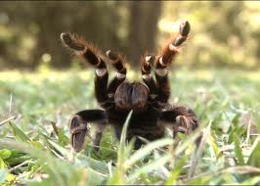
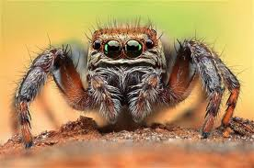
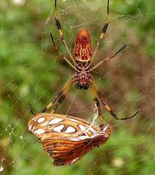
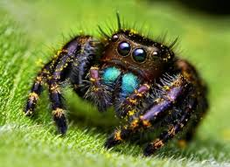
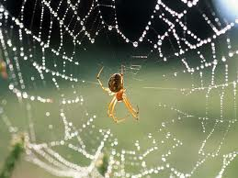
Aranhas

Slide 21
Aracnídeos
Apresenta cores variadas, e, quanto ao tamanho, vai do quase invisível a olho nu até espécies de mais de 20 cm. Todas as aranhas são predadoras e sua dieta inclui de insetos tais como: moscas, mosquitos, grilos, gafanhotos, baratas etc.
Apesar de poucas aranhas possuírem a capacidade de intoxicar o homem, todas as aranhas são venenosas.

Slide 22
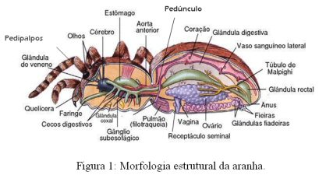

Slide 23
As aranhas se distinguem de outros aracnídeos por terem a cabeça e o tórax separados do abdômen por uma estreita cintura. Suas garras são usadas para segurar, picar e triturar a presa. A maioria das aranhas usa veneno para matar suas presas. Na ponta das garras ficam duas estruturas semelhantes a seringas, ocas e pontiagudas, usadas para picar o corpo da presa e injetar o veneno, que é produzido em glândulas especiais.
A maioria das aranhas têm 8 olhos. Algumas têm 6, 4 ou 2 olhos, ou mesmo nenhum. Algumas aranhas de caverna são cegas.

Slide 24
Seu aparelho respiratório funciona por meio de pulmões (pulmões foliares) e por traquéias. Existem aranhas que têm apenas pulmões e aranhas que têm apenas traquéias. A maioria tem ambos os tipos.
As aranhas possuem circulação de sangue em seu organismo. O coração situa-se na parte dorsal do abdômen.
É um animal que apresenta o esqueleto externo, conhecido como exoesqueleto, formado por uma substância chamada de quitina.

Slide 25
Os pêlos das aranhas não causam somente arrepios aos que tem fobia só de olhar um animal com muitas patas. São elementos importantes e de vital importância em sua sobrevivência. Os pêlos funcionam como sensores de deslocamento de ar.
As aranhas possuem hábitos diurnos e noturnos. As espécies noturnas, onde estão as caranguejeiras, possuem a visão deficiente e não reconhecem pessoas como agressores. A agressividade existe quando um conjunto de situações informa ao animal que ele está vulnerável ali existe uma presa. Estas reações envolvem, principalmente, movimentos bruscos, deslocamentos repentinos de ar, qualquer situação que envolva manuseio, contenção ou captura.

Slide 26
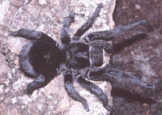
Nome científico: Grammostola pulchra
Nome cumum: Brazilian Black, caranguejeira negra brasileira.

Slide 27
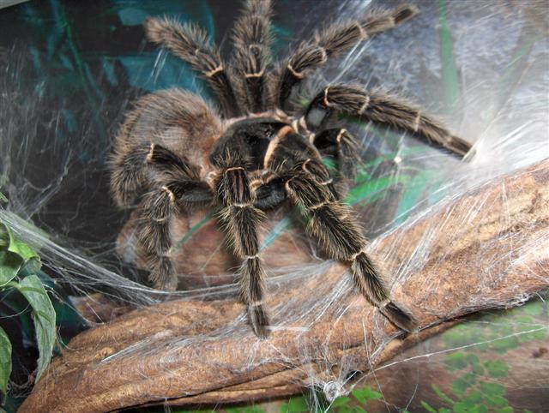
Nome científico: Lasiodora parahybana
Nome comum: Brazilian Salmon Pink, caranguejeira rosa brasileira

Slide 28
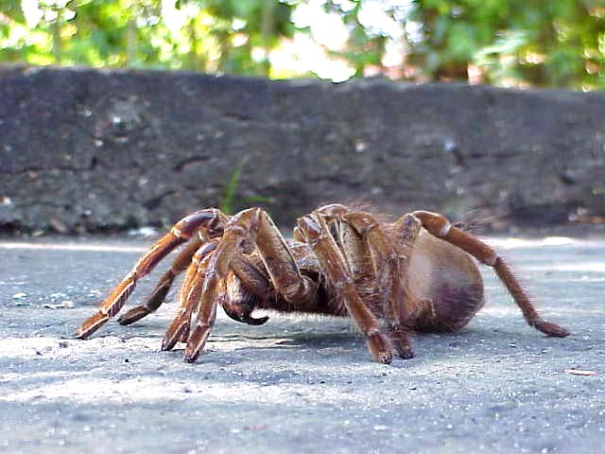
Nome científico: Theraphosa Blondi
Nome comum: Goliath Bird Eater

Slide 29
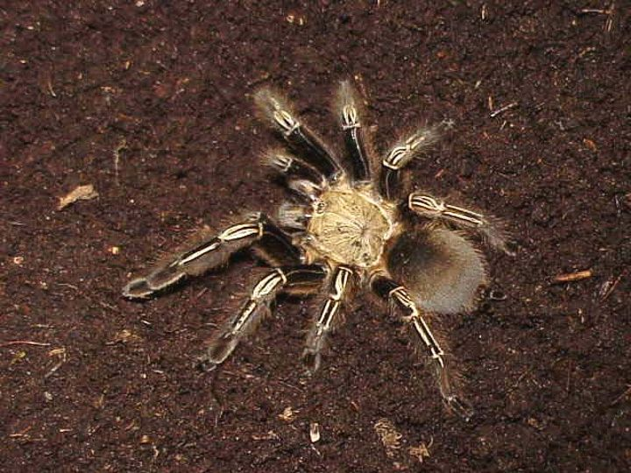
Nome científico: Ephebopus murinus
Nome popular: Skeleton tarantula

Slide 30
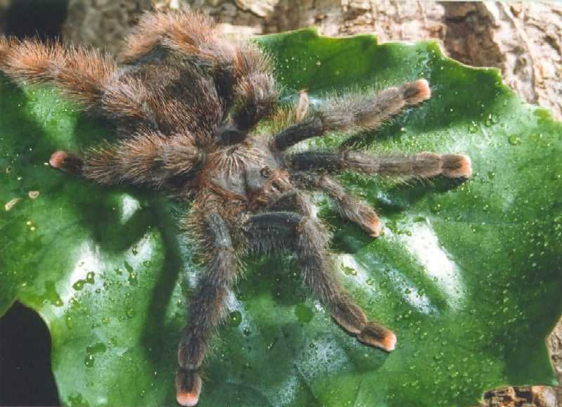
Nome científico: Avicularia metalica
Nome popular: Tarântula de botas.

Slide 31
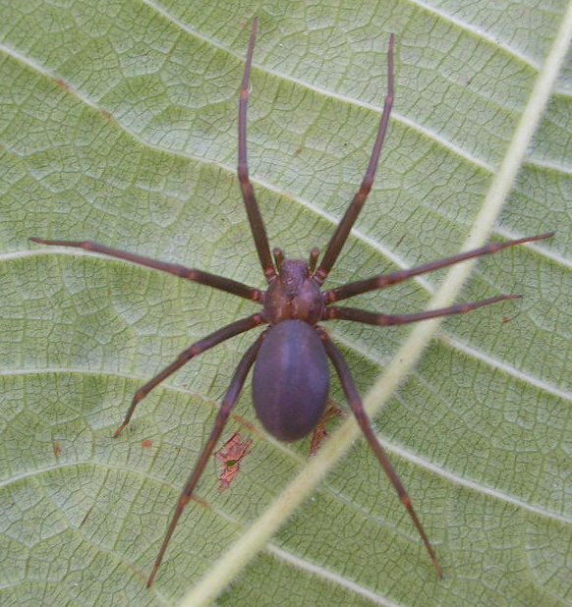
Nome científico: Loxosceles gaucho, L. laeta, L. intermedia
Nome comum: Aranha Marrom

Slide 32
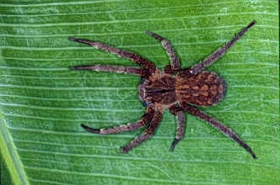
Nome científico: Phoneutria nigriventer
Nome comum: Aranha Armadeira

Slide 33
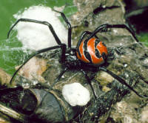
Nome científico: Latrodectus curacaviensis
Nome comum: Viúva Negra

Slide 34
Escorpionídeos
O corpo dos escorpiões é igual ao das aranhas, com uma única diferença: o abdome é dividido em duas partes, pré-abdome e pós-abdome. No pós-abdome, encontra-se a glândula que produz o veneno, que o animal injeta na vítima com um aguilhão.
O maior de todos os escorpiões pode atingir até 21 cm e o menor chega no máximo a 12 mm quando adulto.

Slide 35
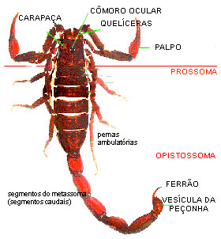

Slide 36
Os escorpiões se destacam entre os aracnídeos por terem uma duração de vida que vai além de uma estação. Sua longevidade vai dos 2 aos 6 anos. O maior tempo de vida registrado para um escorpião chega até 8 anos.
Os escorpiões podem viver tanto em lugares desertos quanto nas matas. Vivem também debaixo de pedras, tijolos, telhas e nas fendas das árvores. Acumular entulhos de obras e lixo em quintais e terrenos baldios onde se propaga insetos que constituem um ótimo ambiente para os escorpiões que encontram uma dieta constituída de: aranhas, baratas, grilos e moscas. Quando não encontra comida, os escorpiões praticam o canibalismo, isto é, devoram-se uns aos outros.

Slide 37
O atributo mais notório de um escorpião é seu ferrão venenoso. O veneno dos escorpiões é neurotóxico. Sua ação é muito rápida e forte. A dor é intensa se irradiando por todo o corpo da vítima. Agindo especialmente sobre o sistema nervoso, pode causar a morte por asfixia, pois os comandos que controlam a respiração ficam bloqueados. O soro anti-escorpiônico é o único remédio eficaz contra as ferroadas dos escorpiões. Todas as espécies de escorpião são venenosas.
Entre as cerca de 1050 espécies conhecidas, apenas um pequeno número é perigoso para os seres humanos a maioria produz uma reação semelhante à da ferroada da abelha, que é muito dolorosa, embora geralmente não ofereça perigo de morte.
Para os insetos, que são alimento potencial de escorpiões, todos os escorpiões são mortalmente venenosos.

Slide 38
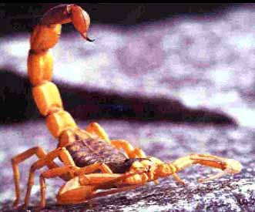
Nome científico:Tityus serrulatus
Nome comum: escorpião amarelo

Slide 39
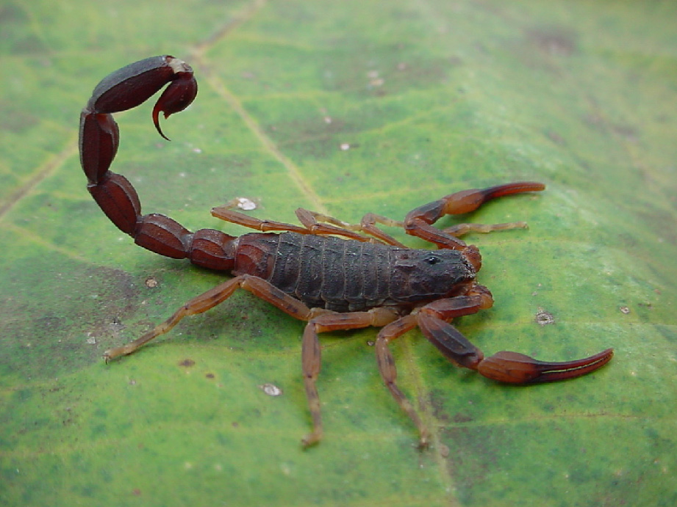
Nome científico: Tityus bahiensis

Slide 40
Quilópodes
Os quilópodes são animais velozes, carnívoros, sua alimentação faz-se à base de larvas e besouros. C omo exemplo podemos citar as lacraias e as centopéias. Atualmente existem mais de 581 espécies descritas.
O seu corpo é alongado e achatado e divide-se em duas partes principais: cabeça e tronco, com um número variável de segmentos apresentando um par de patas por anel ou segmento, são animais que não se enrolam .

Slide 41
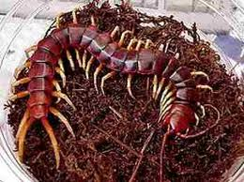

Slide 42
A maioria das espécies mede menos de 5 cm de comprimento mas algumas atingem os 25 cm. Os quilópodes possuem 1 par de antenas e seu sistema respiratório é traqueal.
Possuem garras na cabeça utilizadas para injetar o veneno na presa, veneno este que não é letal para o homem, porém causa muita dor.
Seu habitat é em galerias pluviais, canalizações subterrâneas e em troncos em decomposição, lixo etc..
O sistema de reprodução é sexuado, as fêmeas colocam seus ovos e tem muito cuidado com eles. O sistema digestivo é completo, começando na boca e terminando no ânus.

Slide 43
Diplópodes
Incluindo o embuá e piolho-de-cobra os diplópodes ou milípedes (mil-pés) como também são chamados animais de lenta locomoção, herbívoros e se enrolam em espiral. Possuem um corpo cilíndrico, com 1 par de antenas e 2 pares de patas locomotoras por segmento (que podem variar de 20 a 100) e seu sistema respiratório é traqueal.
Esses animais habitam de preferência lugares úmidos, podem ser encontrados embaixo de pedras e folhas mortas ou dentro de troncos apodrecidos, alimentam-se de vegetais mortos.

Slide 44
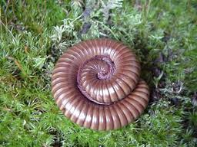

Slide 45
Bibliografia
Brasil. Ministerio da Saúde. Fundacao Nacional de Saúde, Manual de diagnostico e tratamento de acidentes por animais peçonhentos, Brasília; Brasil. Ministerio da Saúde. Fundação Nacional de Saúde; 1998. 131 p.
Aranha F. Os escorpiões e suas relações com o homem: uma revisão. Ciência e Cultura 1988;40(12):1168-72.
http://www.fiocruz.br/biosseguranca/Bis/infantil, acesso 04/11/2012, 13h51.

